Slide 1
PL/SQL
Gestión de variables

Slide 2
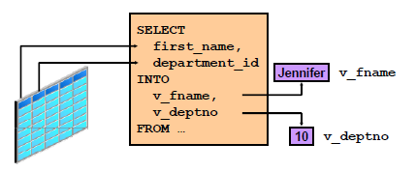
Introducción
Las variables las usamos para:
Almacenar temporalmente datos
Manipular valores almacenados
Reutilización

Slide 3

Reglas de nomenclatura
Debe empezar por una letra
Puede incluir letras y números
Puede incluir caracteres especiales
No puede ser mayor de 30 caracteres
No debe incluir ninguna palabra reservada.

Slide 4
Manejo de variables
Se declaran en la sección de declaraciones
Se usan y asignan nuevos valores en sección ejecutable
Se transfieren como parámetros a subprogramas PL/SQL
Se usan para contener la salida de subprogramas PL/SQL

Slide 5
Declaración e inicialización
Identificador [CONSTANT] datatype [NOT NULL] [:= valor | DEFAULT expresión];

Slide 6
Ámbito y visibilidad
Parte del código en el que se puede acceder a la variable; desde su definición, hasta el final del bloque en el que ha sido declarada. Si la variable desaparece de su ámbito, PL/SQL libera la memoria usada para almacenarla.
DECLARE
v NUMBER := 2;
BEGIN
v:=v*2;
DECLARE
z NUMBER := 3;
BEGIN
DBMS_OUTPUT.PUT_LINE(v); --escribe 4
z:=v*3;
v:=z-5;
DBMS_OUTPUT.PUT_LINE(z); --escribe 12
DBMS_OUTPUT.PUT_LINE(v); --escribe 7
END;
DBMS_OUTPUT.PUT_LINE(v*2); --escribe 14
DBMS_OUTPUT.PUT_LINE(z); --error
END;
se produce un error porque z no es accesible desde ese punto, el bloque interior ya ha finalizado y la variable, eliminada. Sin embargo desde el bloque interior sí se puede acceder a v, que retorna con su valor.

Slide 7
Tipos de variables
Datos escalares => De un único valor (incluye booleanos).
Definidos por el usuario => Tipos escalares con restricciones
LOB => localizadores con ubicación en S.O. de archivo o almacenamiento en bbdd de objetos grandes
Datos compuestos => Collections y Records (recopilaciones y registros)
De referencia => Punteros que apuntan a una ubicación de memoria
Variables de host => no son PL/SQL
Campos de pantallas forms

Slide 8
Tipo de datos escalar
Son de 4 tipos básicos:
Numéricos
Carácter
Fecha
Booleano
Hay subtipos para numéricos, carácter y fecha, que corresponden a los tipos básicos con alguna restricción

Slide 9
Tipos escalares de carácter
CHAR (tamaño_máximo)
De longitud fija
Longitud por defecto: 1
VARCHAR2 (tamaño_maximo)
Longitud variable
Sin valor por defecto (máximo, o sea 32767)

Slide 10
Tipos escalares numéricos
NUMBER [(precisión, escala)]
Precisión: total de dígitos, incluyendo decimales
Escala: número de decimales
BINARY_INTEGER
Idéntico a PLS_INTEGER, pero algo menos eficiente
PLS_INTEGER
Base para enteros con signo. Necesita menos almacenamiento que el resto, y es el más eficiente para PL/SQL. Recomendado para contador en secuencias.
BINARY_FLOAT
Coma flotante con 5 bytes para el valor
BINARY_DOUBLE
Coma flotante con 9 bytes para el valor

Slide 11
Tipos escalares de fecha
DATE
Base para fecha y hora
TIMESTAMP [(precisión)]
Amplía el tipo DATE, con fracción de segundos.
Precisión es el número de dígitos para fracción de segundos
TIMESTAMP WITH TIME ZONE y TIMESTAMP WITH LOCAL TIME ZONE
Timestamp con desplazamiento de zona horaria (diferencia entre hora local y Greenwich
En LOCAL TIMEZONE, el dato se almacena sin desplazamiento
INTERVAL YEAR TO MONTH [(precisión)]
Precisión: número de dígitos para año (0 a 4)
INTERVAL DAY[(precisión)] TO SECOND [(precisión)]
Precisión: en ambos casos de 0 a 9

Slide 12
Atributo %TYPE
Declarar variable en función de:
Una definición de columna de bbdd
tabla.columna%TYPE
Otra variable declarada
nombrevariable%TYPE
Mejora mantenimiento
Reduce errores

Slide 13
Tipos definidos por el usuario
Se basan en tipos existentes.
Sintaxis:
SUBTYPE nombre_tipo IS tipo_escalar [(tamaño)]|[RANGE valor_inicial..valor_final] [NOT NULL];
Uso:
Nombre_variable nombre_tipo [(tamaño_menor_igual_subtipo)];
Por ejemplo;
SUBTYPE ent_pos IS NUMBER(5,0) NOT NULL;
SUBTYPE ent_pos2 IS NUMBER NOT NULL RANGE 0..5000;
Mi_var_ent_pos ent_pos:=10000;
Mi_var_ent_pos ent_pos2:=10000;

Slide 14
Ejemplos
declare
SUBTYPE ent_pos IS PLS_INTEGER RANGE 1..99999 ;
mi_var_ent_pos ent_pos :=1000;
BEGIN
DBMS_OUTPUT.PUT_LINE (mi_var_ent_pos);
END;
/
declare
SUBTYPE ent_pos IS PLS_INTEGER RANGE 1..99999 ;
mi_var_ent_pos ent_pos :=1000;
BEGIN
DBMS_OUTPUT.PUT_LINE (mi_var_ent_pos);
END;
/

Slide 15
Variables tipo booleanas
Usa valores TRUE, FALSE y NULL
Operadores: AND, OR y NOT
Se pueden usar expresiones aritméticas, de caracteres y de fechas para obtener

Slide 16
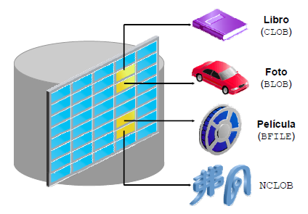
Variables tipo LOB
CLOB: Bloques de datos de caracteres
BLOB: Bloques de datos binarios
BFILE: Almacena punteros a archivos de la base de datos. Acceso en modo lectura.
NCLOB: Datos Unicode NCHAR
Para ejemplo, ver:
http://www.oracle.com/technetwork/es/articles/sql/manejo-de-oracle-large-objects-1937051-esa.html

Slide 17
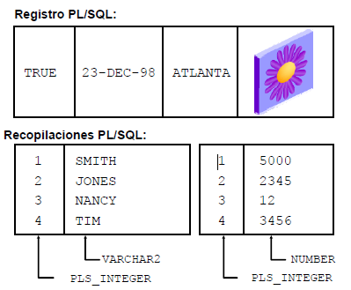
Tipos compuestos: Registros y Recopilaciones
Registros (RECORD):
Los componentes (campos relacionados entre sí) pueden ser de distintos tipos de datos.
TYPE nombre_tipo IS RECORD ([nombre_campo tipo_campo [[NOT NULL] :=valor] [,…]);
Nombre_variable nombre_tipo;
Corresponde a una fila (o algunas columnas) de una tabla.
Pueden anidarse.

Slide 18
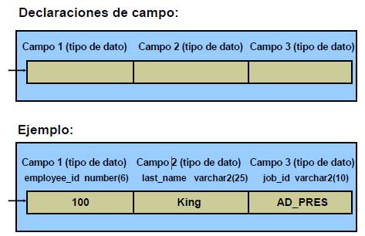
Estructura de un registro
Para acceder a un campo (extraer o asignar un valor) se usa la notación de puntos:
Record_name.field_name

Slide 19
Ejemplo (SELECT)
DECLARE
TYPE t_rec
IS
RECORD
(
v_sal NUMBER(8),
v_minsal NUMBER(8) DEFAULT 1000,
v_hire_date employees.hire_date%type,
v_rec1 employees%rowtype);
v_myrec t_rec;
BEGIN
v_myrec.v_sal := v_myrec.v_minsal + 500;
v_myrec.v_hire_date := sysdate;
SELECT * INTO v_myrec.v_rec1 FROM employees WHERE employee_id = 100;
DBMS_OUTPUT.PUT_LINE(v_myrec.v_rec1.last_name || ' – ' || TO_CHAR(v_myrec.v_hire_date) || ' – ' || TO_CHAR(v_myrec.v_sal));
END;

Slide 20
Tabla para ejemplos DML
CREATE TABLE retired_emps
(
empno NUMBER(4),
ename VARCHAR2(10),
job VARCHAR2(9),
mgr NUMBER(4),
hiredate DATE,
leavedate DATE,
sal NUMBER(7,2),
comm NUMBER(7,2),
deptno NUMBER(2)
);

Slide 21
Ejemplo (INSERT)
DECLARE
V_employee_number NUMBER:=124;
V_emp_rec retired_emps%rowtype;
BEGIN
SELECT Employee_id, last_name, job_id, manager_id, hire_date, hire_date, salary, commission_pct, department_id INTO v_emp_rec
FROM employees
WHERE employee_id = v_employee_number;
INSERT INTO retired_emps VALUES v_emp_rec;
END;
/
SELECT * FROM retired_emps;

Slide 22
Ejemplo (UPDATE)
DECLARE
V_employee_number NUMBER:=124;
V_emp_rec retired_emps%rowtype;
BEGIN
SELECT * INTO v_emp_rec FROM retired_emps;
V_emp_rec.leavedate:=CURRENT_DATE;
UPDATE retired_emps SET ROW = v_emp_rec WHERE empno=v_employee_number;
END;
/
SELECT * FROM retired_emps;

Slide 23
Tipos compuestos: Registros y Recopilaciones
Recopilación:
Los componentes (elementos), son siempre del mismo tipo ( similar a listas o matrices)
Tipos:
Matrices asociativas (Tabla INDEX BY)
Tablas anidadas (nested tables)
VARRAY

Slide 24
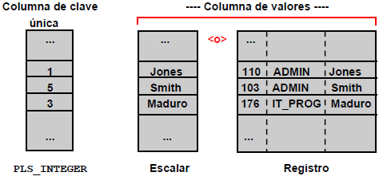
Matriz asociativa
Se conocen como tablas INDEX BY.
Tienen 2 columnas, que no pueden tener nombre.
Son juegos de pares clave_valor.
Primera columna, indice, Tipo BINARY_INTEGER, PLS_INTEGER o VARCHAR2.
Segunda columna, un único valor. Tipo escalar o registro (puede ser un valor o varios)
Almacenan datos usando valor de clave primaria como índice.
Los valores clave no son necesariamente secuenciales y pueden ser positivas o negativas.
No se rellena en el momento de la declaración (pero no tiene NULL).
USO:
Tablas pequeñas, que se construyan en memoria en cada invocación
Pasar colecciones desde y hacia la base de datos
Sintaxis:
TYPE type_name IS TABLE OF
Column_type
| variable%type
| table.column%TYPE [NOT NULL]
| Table%ROWTYPE
| INDEX BY PLS_INTEGER | BINARY_INTEGER
| VARCHAR2(size);
Identifier type_name;
EJEMPLO:
TYPE ename_table_type IS TABLE OF
Employees.last_name%TYPE
INDEX BY PLS_INTEGER;
ename_table ename_table_type;

Slide 25
Métodos de tablas INDEX BY
Método | Descripción
EXISTS(n) | Devuelve TRUE si existe el n elemento en una matriz asociativa
COUNT | Devuelve el número de elementos que contiene actualmente la matriz asociativa
FIRST | Devuelve el primer(menor) número de índice Devuelve NULL si la matriz está vacía
LAST | Devuelve el último(mayor) número de índice Devuelve NULL si la matriz está vacía
PRIOR(n) | Devuelve el número de índice que precede al índice n
NEXT(n) | Devuelve el numero de índice posterior al indice n
DELETE | Elimina todos los elementos de una matriz asociativa DELETE(n) Elimina el elemento n DELETE(m, n) Elimina todos los elementos del rango M…n

Slide 26
Ejemplo (I)
DECLARE
TYPE dept_table_type
IS
TABLE OF departments%ROWTYPE INDEX BY PLS_INTEGER;
dept_table dept_table_type;
--Cada elemento de dept_table es un registro
BEGIN
SELECT * INTO dept_table(1) FROM departments WHERE department_id = 10;
DBMS_OUTPUT.PUT_LINE (dept_table(1).department_id ||' - ' || dept_table(1).department_name || ' - ' || dept_table(1).manager_id);
END;

Slide 27
Ejemplo (II)
DECLARE
TYPE emp_table_type
IS
TABLE OF employees%ROWTYPE INDEX BY PLS_INTEGER;
my_emp_table emp_table_type;
max_count NUMBER(3):=104;
BEGIN
FOR i IN 100..max_count
LOOP
DBMS_OUTPUT.PUT_LINE (i);
SELECT * INTO my_emp_table(i) FROM employees WHERE employee_id = i;
END LOOP;
FOR i IN my_emp_table.FIRST..my_emp_table.LAST
LOOP
DBMS_OUTPUT.PUT_LINE(my_emp_table(i).last_name);
END LOOP;
END;
/

Slide 28
Ejemplo (III) INDEX BY VARCHAR2
DECLARE
TYPE population IS TABLE OF NUMBER -- Associative array type
INDEX BY VARCHAR2(64); -- indexed by string
city_population population; -- Associative array variable
i VARCHAR2(64); -- Scalar variable
BEGIN
-- Add elements (key-value pairs) to associative array:
city_population('Smallville') := 2000;
city_population('Midland') := 750000;
city_population('Megalopolis') := 1000000;
city_population('Smallville') := 2001;
i := city_population.FIRST; -- Get first element of array
WHILE i IS NOT NULL LOOP
DBMS_Output.PUT_LINE
('Population of ' || i || ' is ' || city_population(i));
i := city_population.NEXT(i); -- Get next element of array
END LOOP;
END;
/

Slide 29
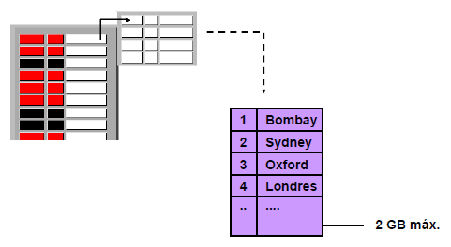
TABLAS ANIDADAS (NESTED TABLES)
Similar a matriz asociativa
Contiene tipos de datos válidos en la base de datos (la matriz asociativa no)
El tamaño aumenta de forma dinámica (max. 2GB)
La clave (no existe como tal) no puede ser un valor negativo, es una columna numérica
En borrado de elemento, deja hueco en esa posición
Si no se inicializa la tabla anidada, se inicializa automáticamente en NULL
USO:
Se desconoce el número de ejemplares
Valores clave no consecutivos
Cuando se desea eliminar o modificar alguno de los componentes de la colección (no todos)
Sintaxis:
TYPE type_name IS TABLE OF
Column_type
| variable%type
| table.column%TYPE [NOT NULL]
| Table%ROWTYPE
Identifier type_name;
EJEMPLO:
TYPE location_type IS TABLE OF
Location_city%TYPE;
Offices location_type;

Slide 30
Ejemplo
DECLARE
TYPE location_type
IS
TABLE OF locations.city%TYPE;
offices location_type;
table_count NUMBER;
BEGIN
offices := location_type('Bombay', 'Tokyo', 'Singapore', 'Oxford');
FOR i IN 1..offices.count()
LOOP
DBMS_OUTPUT.PUT_LINE(offices(i));
END LOOP;
END;
/

Slide 31
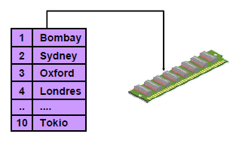
VARRAY
Son similares a matrices asociativas, pero con limitación de tamaño, especificada en su construcción.
Si se inicializa el VARRAY con más elementos de los especificados, devuelve el error: Subscript outside of limits
El tamaño máximo (en este caso, es fijo) se debe declarar en su construcción (máximo 2GB)
USO:
Cuando se conoce el número de ejemplares.
Se accede a los elementos de forma secuencial
Sintaxis:
TYPE location_type IS VARRAY(3) OF locatios.city%TYPE;
Offices location_type;

Slide 32
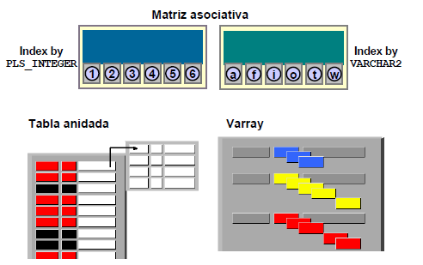
Resumen tipos de recopilación
Matrices asociativas:
Juegos de pares clave-valor
Se usa para datos temporales (no permite INSERT o SELECT INTO
Clave única que se usa para localizar el valor
La clave puede ser entero o carácter
El valor es tipo escalar o registro
Tablas anidadas
Contiene juego de valores (una tabla dentro de otra tabla)
El tamaño aumenta de forma dinámica (como una matriz unidimensional)
Está disponible en PL/SQL y en bbdd
VARRAY
Matriz de tamaño variable
Contiene un número fijo de elementos (que se puede modificar en tiempo de ejecución)
Usa número secuencial
Se puede definir en SQL tipo equivalente (permite almacenar en bbdd.

Slide 33
Tipo variable de enlaces
Se crean en el entorno del host
Al estar fuera de bloques, siempre están accesibles (se puede usar por varios subprogramas)
Son variables de entorno, pero no variables globales
Para crearlas:
VARIABLE nombre_variable tipo;
Para verlas:
PRINT nombre_variable
Con SET AUTOPRINT ON, muestra siempre variables de enlace
Para usarlas en SQL o PL/SQL:
:nombre_variable

Slide 34
Variables de enlace. Ejemplo
VARIABLE salario_emple VARCHAR2(20);
VARIABLE nombre_emple VARCHAR2(20);
DECLARE
emp_name employees.first_name%TYPE;
emp_id employees.employee_id%TYPE := 103;
BEGIN
SELECT first_name INTO emp_name FROM employees WHERE employee_id = emp_id;
--almacenamos valor en una variable del bloque
SELECT salary INTO :salario_emple FROM employees WHERE employee_id = emp_id;
-- Almacenamos el valor en una variable de sistema
:nombre_emple := emp_name;
--Asignamos el valor de la variable de bloque a la variable de sistema
END;
/
PRINT salario_emple;
PRINT nombre_emple;
BEGIN
dbms_output.put_line ('El empleado '||:nombre_emple||' cobra: '||:salario_emple);
--fuera del bloque anterior, la variable mantiene el valor
END;
/

Slide 35
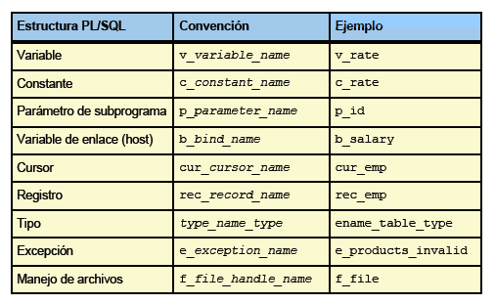
Reglas de nomenclatura estándar

Slide 36
Ejercicios
Crear un programa plsql anonimo que contenga una variable tipo registro y una variable tipo varray. La variable varray contendrá las 8 provincias de Andalucía en orden alfabético y el registro contendrá nombre, apellidos, fecha nacimiento, provincia, donde inicializaremos la variable con valores propios y provincia contendrá la posición de la provincia existente o registrada en el varray. Debe mostrar en pantalla "Hola soy ______ y nací el _________ hace x años en _________".

